Slide 1

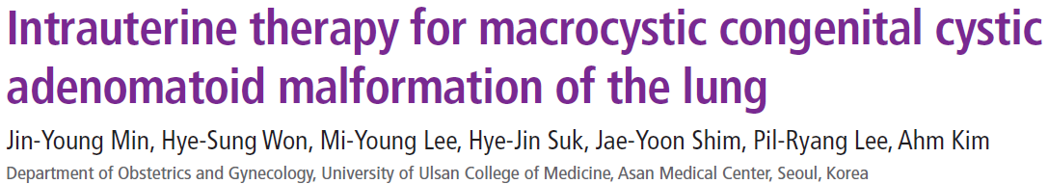
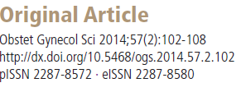
Apresentação: Aline D. de C. Cardoso – R4 UTIN HMIB
Coordenação : Marta D. Rocha de Moura
Brasília, 15 de agosto de 2015
Terapia intrauterina para malformação adenomatóide macrocística do
pulmão
www.paulomargotto.com.br

Slide 2
Você pode consultar este estudo completo, Aqui e Agora!
(Clicar Aqui!)
Intrauterine therapy for macrocystic congenital cystic adenomatoid malformation of the lung.
Min JY, Won HS, Lee MY, Suk HJ, Shim JY, Lee PR, Kim A.
Obstet Gynecol Sci. 2014 Mar;57(2):102-8. doi: 10.5468/ogs.2014.57.2.102. Epub 2014 Mar 15.
PMID:
  24678482
Free PMC Article
Similar articles

Slide 3
Introdução
  A malformação adenomatóide cística congênita (MACC) é uma massa cística histologicamente caracterizada pela proliferação anormal dos bronquíolos respiratórios terminais¹, e raramente ocorre, com uma incidência de 1: 25.000 a 1: 35.000 gestações².
  Geralmente envolve apenas um lóbulo do pulmão e estruturas císticas surgem a partir de um crescimento anormal dos bronquíolos terminais com uma redução no número de alvéolos³.

Slide 4
Introdução
  No pulmão normal, os períodos de desenvolvimento anatômicos foram divididos em cinco fases distintas: embrionário (3-7 semanas), pseudoglandular (7-17 semanas), canalicular (17-29 semanas), sacular (24-36 semanas), e alveolar (36 semanas até o vencimento) ⁴.
  A maioria dos casos de MACC podem surgir durante o período pseudoglandular quando ocorre uma rápida expansão das vias aéreas de condução e túbulos pulmonares periféricos.

Slide 5
Introdução
  A MACC é classificada como macrocística ou microcística, com base em sua aparência na ultrassonografia pré-natal(USG) pré-natal⁴.
  A lesão microcística se assemelha a uma massa ecogênica sólida e tende a regredir espontaneamente após cerca de 26 a 28 semanas de gestação⁵.
  Por outro lado, as lesões macrocísticas, que contem cistos simples ou múltiplos com 5 mm ou mais de diâmetro, geralmente não regridem e acumulam como fluido dentro dos cistos⁶. Além disso, também carrega um risco significativo de hipoplasia pulmonar, derrame pleural, hidropsia e morte fetal⁴.

Slide 6
Introdução
As terapias pré-natais em prática atualmente para essas lesões incluem aspiração do cisto, derivação toracoamniótica, a injeção de agente esclerosante e a cirurgia fetal aberta⁷⁻⁹.

Slide 7
Objetivo
-introdução das experiências dos autores utilizando várias modalidades para tratar fetos diagnosticados com MACC macrocística em um único Centro coreano.
Informar sobre as experiências com derivação toracoamniótica e / ou a injeção de um agente esclerosante (OK-432) para o tratamento de fetos com diagnóstico de MACC.

Slide 8
Métodos e Materiais
Após a aprovação conselho de revisão institucional, foram analisados retrospectivamente fetos com MACC macrocística que se submeteram à terapia intrauterina entre agosto de 1999 e janeiro de 2012, no Centro Médico Asan, Seul, Coréia.
Entre 319 fetos diagnosticados com MACC por ultrassom pré-natal, 129 foram confirmados após o nascimento. De 25 recém-nascidos confirmados com MACC macrocística, seis foram submetidos a tratamento intrauterina, e estes casos foram finalmente analisados (Figura 1).

Slide 9
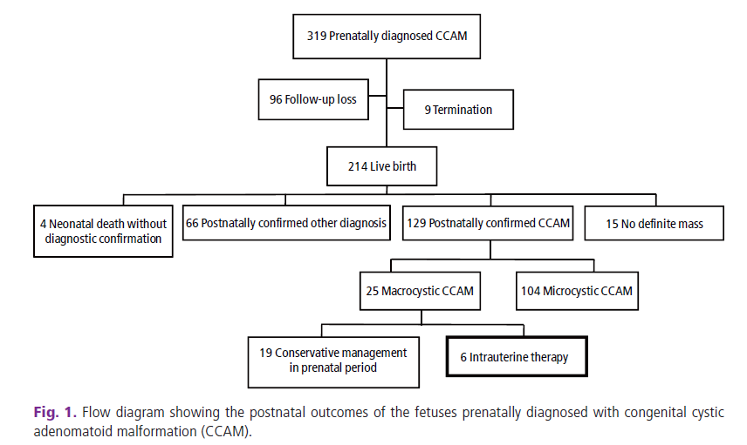
Métodos e Materiais

Slide 10
Métodos e Materiais
  Os seguintes parâmetros foram avaliados: a idade gestacional no momento do diagnóstico, o tamanho do maior cisto dentro da MACC ,a presença de desvio do mediastino, polidramnia associada, a presença de derrame pleural, ascite ou hidropsia fetal, e as anomalias eventualmente combinadas.
  A partir de 2011, também foram avaliadas a função cardíaca esquerda fetal em casos de MACC medindo o índice de desempenho miocárdico modificado (Mod-MPI).

Slide 11
Métodos e Materiais
As indicações para a intervenção pré-natal incluíram um cisto maior de 2 cm, a presença de desvio do mediastino ou hidropsia fetal.
No útero, as modalidades de tratamento foram: aspiração de cistos, derivação toracoamniótica e injeção do agente esclerosante OK-432 (uma mistura de incubação liofilizada de Streptococcus pyogenes grupo A).

Slide 12
Métodos e Materiais
As características registradas incluíram a idade gestacional no parto, peso ao nascer, e os resultados neonatais ( índice de Apgar e presença de complicações respiratórias).
O diagnóstico de MACC foi confirmado em todos os recém-nascidos por tomografia computadorizada de tórax pós-natal e patologia no pós-operatório.

Slide 13
Resultados
A Tabela 1 mostra as características clínicas dos seis fetos com MACC macrocística analisados neste estudo. A idade gestacional média no momento do diagnóstico foi de 23,5 semanas (variação 19,5-31,0 semanas), e a idade gestacional mediana da primeira intervenção clínica foi de 24,0 semanas (faixa 20,5-31,0 semanas).
O tamanho médio do maior cisto dentro da MACC na avaliação inicial foi de 42,5 ± 15 mm. Quatro desses casos foram associados ao desvio do mediastino e hidropsia fetal. Não houve anomalias cromossômicas ou combinadas detectadas em qualquer um dos fetos.

Slide 14
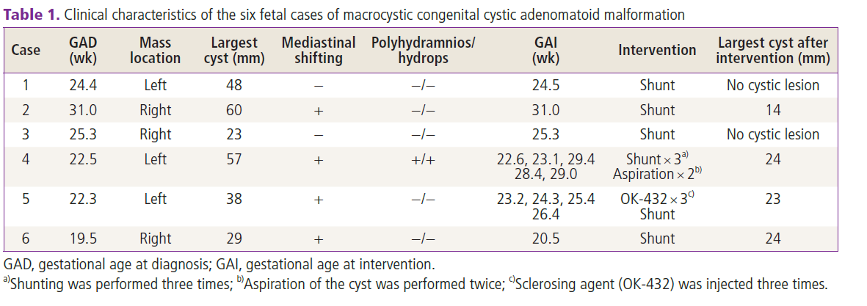
Resultados

Slide 15
Resultados
Todos os fetos foram submetidos a procedimentos dentro dos cistos, o que quase eliminou as lesões císticas em três fetos (casos 1, 2 e 3). Em um feto (caso 4) foi necessário repetir as manobras com aspiração dos cistos, porque havia vários grandes cistos dentro da massa. Depois do segundo procedimento de derivação dentro de cada um dos dois grandes cistos, a hidropsia fetal melhorou.

Slide 16
Resultados
Um dos seis casos foi tratada com OK-432 (caso 5, Figura 2). Este procedimento foi repetido duas vezes . Houve uma redução no tamanho do cisto após cada injeção de OK-432. A manobra foi realizada com 26,4 semanas de gestação.O tamanho médio do maior cisto dentro da MACC diminuiu.

Slide 17
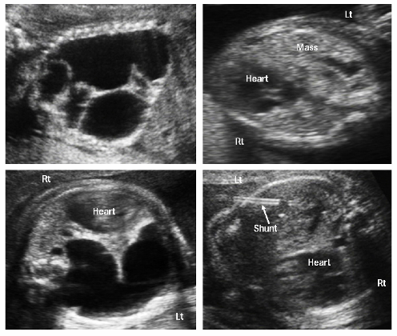
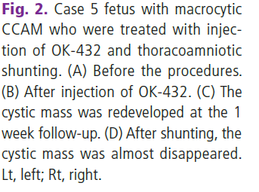
Resultados

Slide 18
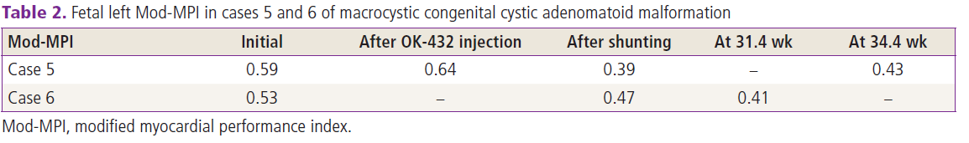
Resultados
Também foi avaliada a função cardíaca esquerda fetal nos casos 5 e 6, antes e após estes procedimentos. Ambos os fetos demonstraram melhora da função cardíaca após estes tratamentos intrauterinos (Tabela 2).

Slide 19
Resultados
Os resultados pós-natais dos seis fetos com MACC macrocística foram (Tabela 3): a idade gestacional média ao nascimento foi 38,0 semanas (variação, 32,4-40,3 semanas), e a média do peso ao nascer foi de 3121 ± 543 g. A proporção entre homens e mulheres foi de 5: 1. Quatro desses recém-nascidos apresentaram sintomas respiratórios ao nascer, e três bebês necessitaram de drenagem torácica. Todos os seis bebês foram submetidos a ressecção cirúrgica em uma idade mediana de 6 dias (variação, 1-136 dias) e foram confirmadas com MACC macrocística.
Com base no acompanhamento pós-natal em cada caso, estas crianças estão atualmente bem clinicamente, sem quaisquer complicações.

Slide 20
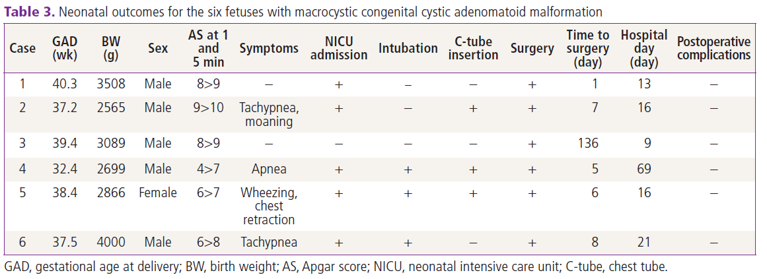
Resultados

Slide 21
Discussão
Este estudo demonstrou que a terapia intrauterina, especialmente a derivação toracoamniótica pode salvar os fetos com MACC macrocística mesmo que desenvolvam hidropsia. As lesões macrocísticas podem, diferente das lesões microcísticas, crescer ou mostrar algumas mudanças durante o terceiro trimestre, além de poder causar uma compressão cardíaca com a mudança de hemodinâmica e hidropsia^{4.9,10,11} .
Estudos anteriores muitas vezes descreviam uma incidência elevada de eventos adversos, tais como morte fetal ou hidropsia na MACC macrocística⁴.

Slide 22
Discussão
As lesões macrocísticas podem necessitar de terapia intra-uterina incluindo aspiração do cisto, derivação toracoamniótica, a injeção de agente esclerosante, ou em alguns casos, cirurgia fetal aberta para evitar complicações¹². Na experiência desse estudo, o cisto foi reduzido ou completamente removido após a aspiração e derivação toracoamniótica. Hidropsia fetal e função cardíaca fetal também foram melhoradas após tratamentos intrauterinos de sucesso.

Slide 23
Discussão
A MACC é geralmente classificada em três grandes subtipos^{13,14}:
- Tipo I: macrocístico, contem um ou mais cistos > 2 cm;
- Tipo II: vários cistos <1 cm;
- Tipo III: microcística constituído por várias massas não císticas.
Mais recentemente, os dois subtipos adicionais de MACC foram adicionados à classificação,de acordo com o local de origem da malformação: Estes são do tipo, que envolve displasia acinar e o tipo IV que indica um cisto periférico do ácino distal com as células tipo células do tipo¹⁵.
Devido esta esta classificação de MAC original ser de base histológica, não pode ser aplicada no pré-natal¹³.
Adzick et al¹⁶ haviam proposto um novo sistema de classificação para MACC com base no componente predominante da lesão (cística ou sólida). Uma lesão macrocística indica cistos simples ou múltiplos, que são 5 milímetros ou mais de diâmetro enquanto que uma lesão microcística é uma massa sólida ecogênica.

Slide 24
Discussão
Existem vários marcadores prognósticos dos resultados pós-natal de fetos com MACC que incluem o tamanho, o tipo , a presença de desvio do mediastino, polidrâmnio, ou hidropsia e proporção em volume da MACC (CVR: volume da MACC em ml/perímetro cefálico: acima de 1,6, alto risco para hidropsia )^{6,11,12}. Portanto, fetos com estes marcadores prognósticos ruins devem ser considerados para a terapia intrauterina.

Slide 25
Discussão
Deve-se notar que atualmente não existem orientações universais para a terapia fetal de uma grande lesão cística pulmonar.
Esse estudo coreano mostrou resultados pós-natais favoráveis.

Slide 26
Discussão
Escleroterapia intrauterina tem sido usada para tratar MACC complicada, derrame pleural fetal, higroma cístico e sequestro broncopulmonar sendo esta uma modalidade de tratamento minimamente invasiva e altamente eficaz¹⁸⁻²⁰.
OK-432 é largamente utilizado como um agente esclerosante seguro e eficaz, no entanto, pode quebrar o epitélio normal das paredes císticas através de reações inflamatórias e as aderências das fibras resultantes causando redução do fluido linfático²³. Neste estudo, o uso de OK-432 foi baseada nos resultados positivos de estudos anteriores, mas não foram observados os resultados ideais. Serão necessárias outras avaliações deste tratamento em casos de MACC para tirar conclusões mais sólidas.

Slide 27
Discussão
Uma limitação desse estudo é o pequeno grupo de apenas seis casos fetais. No entanto, a incidência da MACC já é rara, e a proporção destes casos com MACC macrocística é muito pequena.
Apesar dessas limitações, os resultados atuais sugerem que a terapia intrauterina para MACC macrocística produz um bom resultado.
Os autores concluem que a intervenção pré-natal é eficaz.

Slide 28
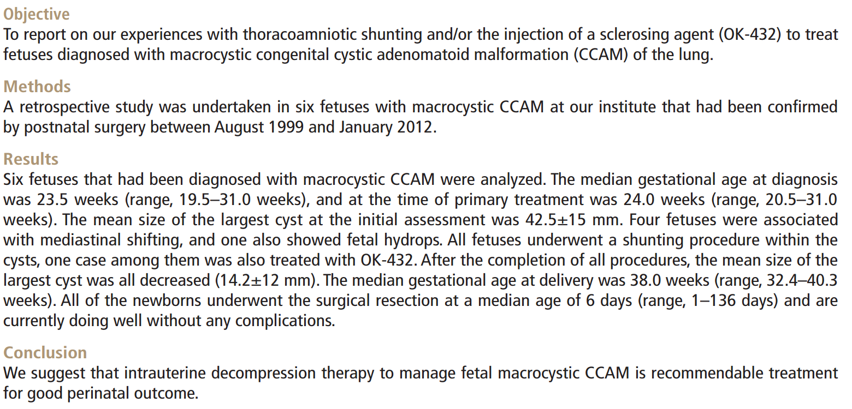

Slide 29
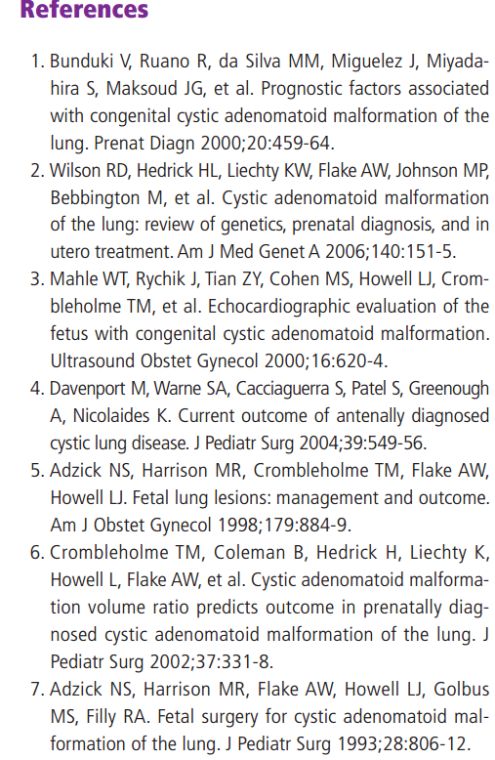
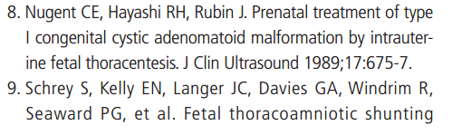
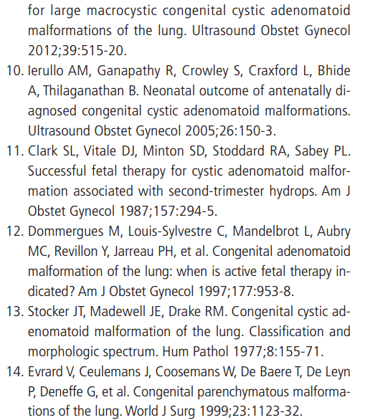

Slide 30
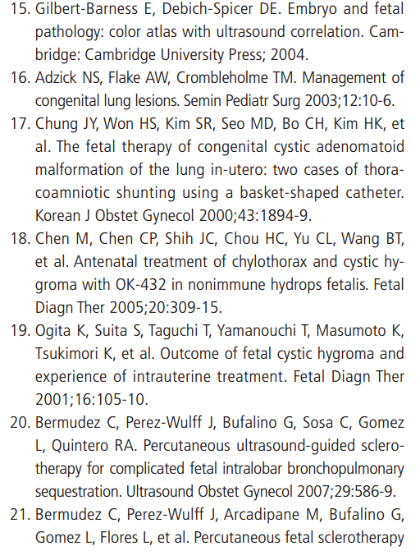
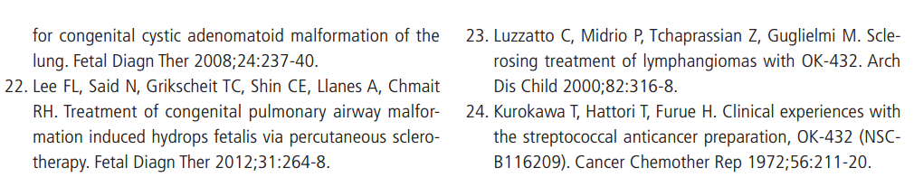

Slide 31
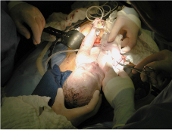
Nota do Editor do site, Dr. Paulo R. Margotto
Consultem também! Aqui e Agora!
Click aqui!
Terapia ex-útero intraparto Autor(es): Moldenhauer JS. Realizado por Paulo R. Margotto
A Terapia Intraparto Ex-Útero (EXIT: ex utero intrapartum therapy) é uma técnica de nascimento permitindo o estabelecimento do funcionamento das vias aéreas altas, enquanto o feto permanece na circulação útero placentária. Diferente de uma cesariana, o tempo entre o anestésico e o clampeamento do cordão é propositalmente prolongado para permitir procedimentos adicionais necessários para estabelecer vias aéreas seguras. O procedimento objetiva preservar o fluxo de sangue para o útero por um período de tempo prolongado, de modo que um procedimento cirúrgico pode ser seguramente realizado sobre o feto. Isto é conseguido através do relaxamento do útero e a manutenção do volume do útero.

Slide 32
A fim de manter o volume uterino, apenas a cabeça e parte superior do tronco são retiradas para o abdome materno (veja figura 1). O líquido amniótico perdido é substituído com uma amnioinfusão aquecida contínua de solução fisiológica de manter o volume do útero e prevenir separação placentária.
INDICAÇÕES DA EXIT
Qualquer feto com um diagnóstico pré-natal que é consistente com comprometimento potencial das vias aéreas ou instabilidade cardiorrespiratória no nascimento constitui potencial candidato para o procedimento EXIT. Isso incluiria grandes massas cervicais como teratomas cervicais ou linfangioma, massas orofaríngeas, massas, micrognatia severa, obstrução congênita alta das vias aéreas, lesões pulmonares grandes (malformação adenomatóide cística do pulmão congênita, sequestro broncopulmonar, grandes massas do mediastino) e circunstâncias especiais, como gêmeos siameses toracoomfalopagus, EXIT para Oxigenação extracorpórea para hérnia congênita grave, entre outros.

Slide 33
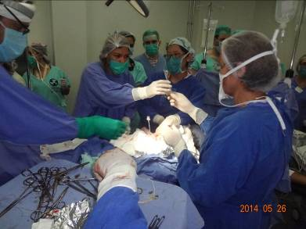
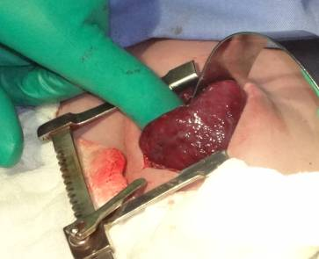
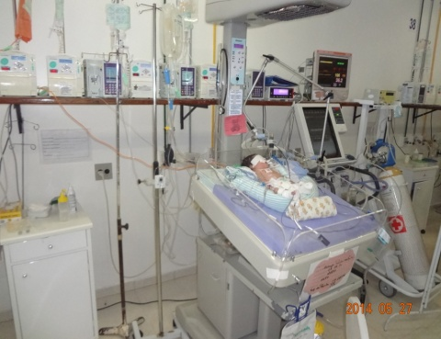
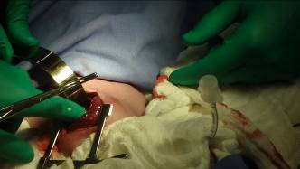
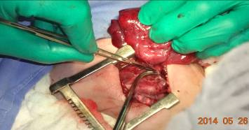
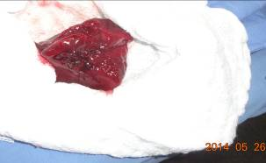
Em 26 de maio de 2014: a realização da primeira EXIT no Hospital HRAS/HMIB (SES/DF): MALFORMAÇÃO ADEMATÓIDE CÍSTICA CONGÊNITA DO PULMÃO

Slide 34
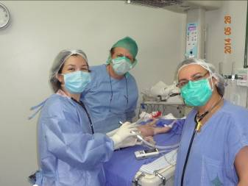
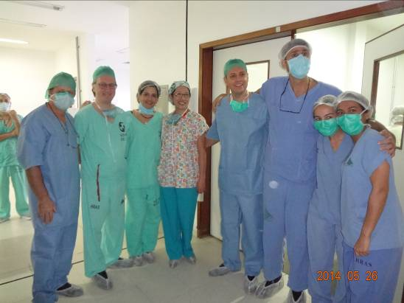


Slide 35
PORTANTO...
O nascimento por via EXIT deve ser considerado quando diagnóstico pré-natal aumenta a preocupação com o comprometimento das vias aéreas ou instabilidade cardiorrespiratória neonatal. Orquestração cuidadosa dos cuidados materna e fetal através de uma equipe multidisciplinar experiente permite um tempo adequado no bypass placentário para otimizar o resultado para ambos. Assim, o procedimento EXIT muda uma situação potencialmente catastrófica para uma controlada, com abordagem cirúrgica de salva-vida, para o nascimento e transição neonatal

Slide 36
Malformação adenomatóide cística pulmonar em crianças: análise de 10 casos Autor(es): José Antônio de Souza, Carla V. Struffaldi, Murillo Ronald Capella. Apresentação: Marilia Lopes Bahia Evangelista
Uma complicação da MAC intraútero, com repercussão na saúde materna é a maternal mirror syndrome, que pode ocorrer como conseqüência da hidropsia fetal, placentomegalia e massa pulmonar grande, conforme descrito por Adzick et al. Consiste em sintomas progressivos de pré-eclâmpsia, incluindo vômitos, hipertensão arterial sistêmica, edema periférico, proteinúria e edema pulmonar. Não houve relato no trabalho.

Slide 37
Manuseio pré-natal e pós-natal da malformação adenomatóide cística do pulmão, diagnosticada por ultrassom e ressonância magnética (RM) Autor(es): Susanne E. Gruessner, Hermann Hertel, Eva Bültmann et al. Apresentação: Alessandra Severiano
MAC é a mais comum (77%) das doenças congênitas pulmonares císticas, seguida de sequestro pulmonar, cisto broncogênico, e atresia brônquica.
  O espectro é bastante variável.
  Lesões com regressão espontânea (podendo ocorrer até desaparecimento completo durante o terceiro trimestre);
  Massas pulmonares com crescimento rápido;
  Hidropsia não-imune ;
  Morte intra-útero.
  A monitorização pré-natal é essencial para otimizar o resultado pós-natal.
  Estudos ecográficos pré-natais seriados têm sido o padrão ouro para avaliar as características da MAC, incluindo o tamanho das lesões, seu aspecto (macro ou micro-cístico) e sua localização (lobo envolvido).
  No entanto, US mesmo quando realizado em série, têm desvantagens, incluindo a menor resolução e localização inicial imprecisa da lesão, particularmente em mulheres obesas grávidas.

Slide 38
Outras modalidades de imagem têm sido pouco utilizadas no período pré-natal. (TC no pré-natal não é indicado, devido a quantidade de irradiação)
Entretanto, RM , em particular no terceiro trimestre, parece ser relativamente segura e fornece resolução excelente. Neste estudo, os autores usaram a RM bastante precoce, como 21 semanas de gestação
RM distingue MAC de outras lesões torácicas, identifica a localização exata no pulmão, e demonstra a presença de pulmão normal comprimido.
A quantificação e avaliação da hipoplasia pulmonar pode ajudar em decisões como interrupção da gravidez, parto eletivo e planejamento do procedimento cirúrgico pós-natal.

Slide 39
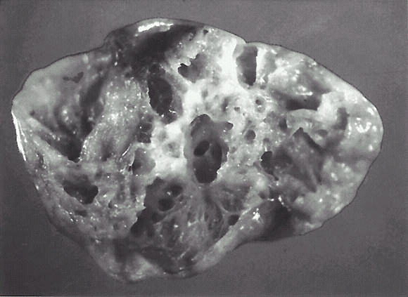
Diagnóstico pré-natal e manejo da malformação cística congênita de pulmão Autor(es): DunCombe GJ, Dickinson JE and Kikiros CS . Apresentação: Ana Marily Soriano Ricardo
Fatores de Pior Prognóstico:
  Tamanho
  Tipo: microcístico
  Lateralidade
  Progressão x Regressão
  Desvio do eixo cardíaco
  Hidropsia
  Associação com outras anomalias.

Slide 40

Causas da dificuldade respiratória no recém-nascido Autor(es): Paulo R. Margotto
Capítulo do livro Assistência ao Recém-Nascido de Risco, ESCS,
Brasília, 3ª Edição, 2013, pg. 208-2017
Malformação Adenomatóide Cística do Pulmão
A malformação adenomatóide cística congênita (MACC) do pulmão, acredita-se, que seja causada pela falha do mesênquima pulmonar em progredir para o desenvolvimento alveolar, sendo considerado um defeito do desenvolvimento embrionário dos bronquíolos terminais e respiratórios e dos ductos alveolares. Supridas pela circulação pulmonar, estas lesões exibem dilatação anormal e proliferação dos bronquíolos distais, contendo músculo liso e com aparência de hamartomas do pulmão. Os cistos comunicam-se entre si e com os bronquíolos normais, através de canais malformados e sem suporte cartilaginoso, os quais podem manter-se ocluídos (neste caso os cistos contêm líquido) ou abertos (casos em que os cistos contêm ar). Casos os canais colapsarem na expiração, os cistos se tornam expansivos. A incidência na Austrália é de 1/10.000 nascimentos.
Ocorrem mais no lobo inferior esquerdo, podendo envolver mais do que um lobo.

Slide 41
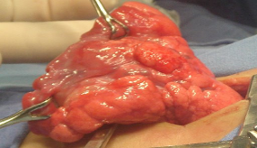
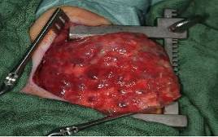
São descritos, originalmente por Stocker, 3 tipos de MACC do pulmão:
1- grande cistos (> 10cm), cercado por pequenos cistos que lembram bronquíolos. Os cistos se assemelham a cisto congênito. E o tipo mais freqüente (ocorre em 60 a 70% dos casos). Maior possibilidade de recuperação total
2- de origem brônquica (15-20% dos casos). Há múltiplos cistos de 0,5cm e microscopicamente tem aparência bronquiolar. O prognóstico é menos favorável, devido à gravidade das malformações associadas
3- ocorre em 8-10% dos casos; é considerado derivar das estruturas bronquiolar-alveolar, sendo observados exclusivamente em RN do sexo masculino. Há volumosas lesões com múltiplos cistos de 0,5-1,5cm de parede fina, lembrando bronquíolos e estruturas alveolares. O prognóstico é mais grave, devido ao tamanho da lesão.
O diagnóstico pode ser feito no pré-natal com 18-20 semanas de gestação evidenciando as lesões císticas no pulmão fetal. Em 19% dos casos, em gestantes < 22 semanas, Duncombe e cl relataram regressão dos cistos.
O tratamento baseia-se na ressecção do lobo pulmonar acometido pelo cisto (Fig 6, Fig. 7) nos RN com clínica. Nos assintomáticos, Reiss e cl recomendam que a cirurgia deva ser realizada entre 3 e 6 meses de idade.
Moura MJ, 2009(HRAS)
Nicolai T, 2009

Slide 42

OBRIGADO!
Dra. Aline
Médicos Residentes da Unidade de Neonatologia do HRAS/HMIB e Paulo R. Margotto
e Fabiana Márcia de A. Moraes Altivo

